Slide 1

R
Вебинары

Slide 2

Урок 1
РАБОТА С ДАННЫМИ В R

Slide 3
На этом уроке мы изучим:
Условие if else
Пишем функцию
Цикл For
Пакет “lubrydate”
Симуляция Монте-Карло
Экспорт / импорт данных
Работа с текстовыми данными

Slide 4

Одним из важнейших этапов при работе
с данными является их подготовка для дальнейшего статистического анализа

Slide 5
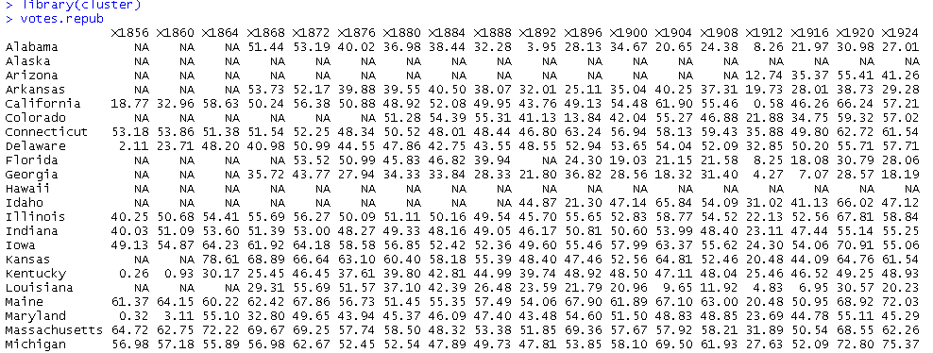
1. Условие if else

Slide 6
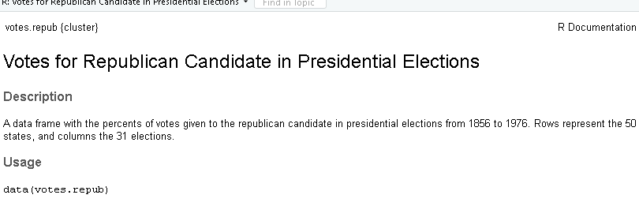
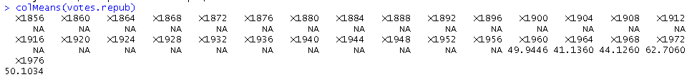

Slide 7
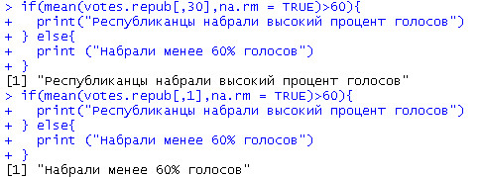
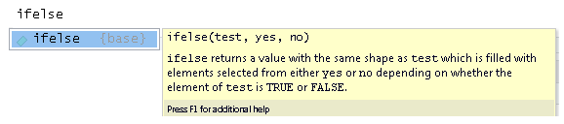
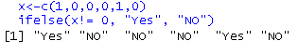
Также есть похожая функция ifelse()

Slide 8
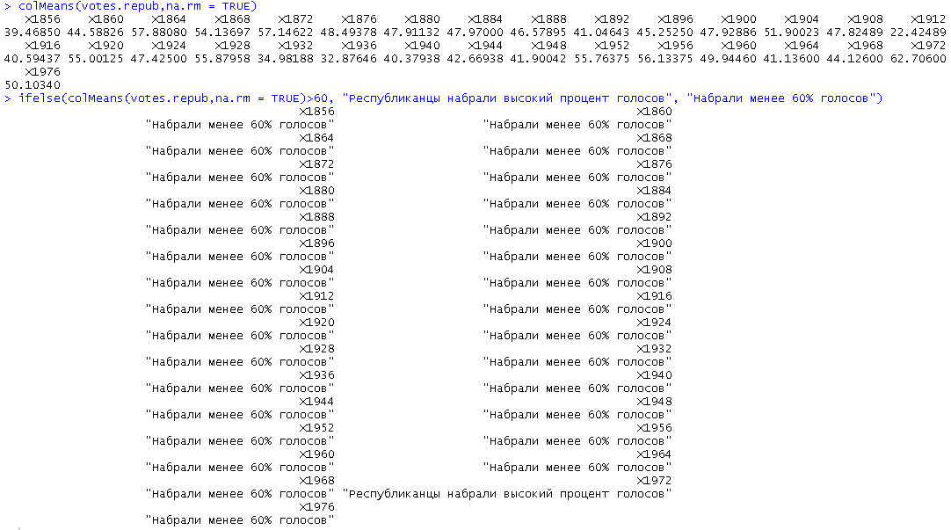

Slide 9
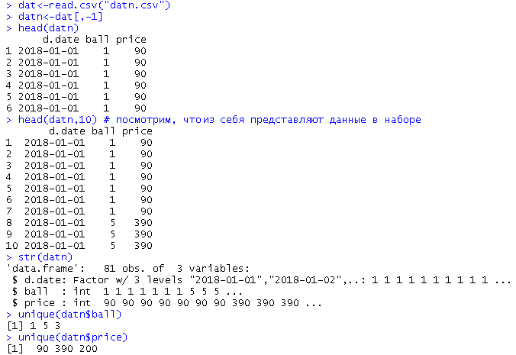
Пишем собственную функцию
Для написания функции воспользуемся набором «dat» ,содержащего данные о продажах в первые дни 2018 года
d.date – год-месяц-день
ball – теннисные мячи продавались по одному, а также распакованными по 3 и 5 мячей
price – цены

Slide 10
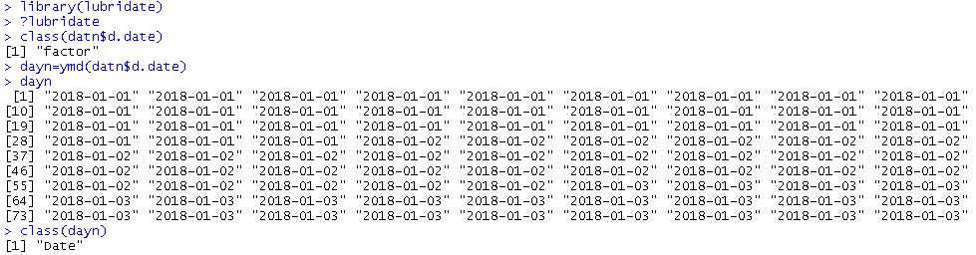
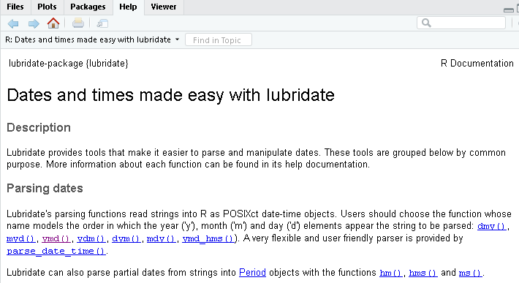
для работы с датами загружаем пакет "lubridata" с помощью функции install.packages("lubridate")
? lubridate

Slide 11
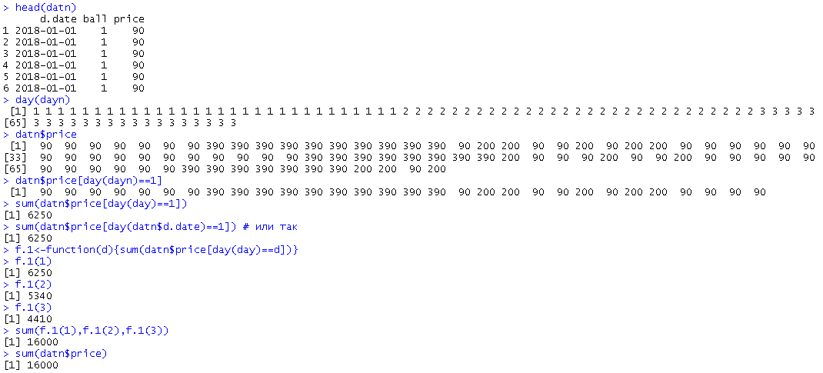
Напишем функцию, которая считает ,на какую сумму продано мячей за определенный день

Slide 12
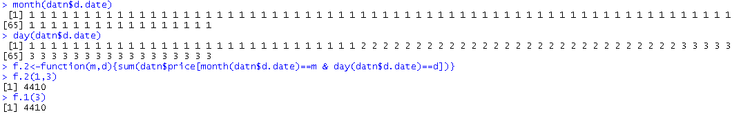
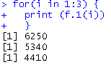
Поскольку дни в месяцах совпадают, нам нужна функция с большим числом аргументов ,например, месяц и день
Цикл for

Slide 13
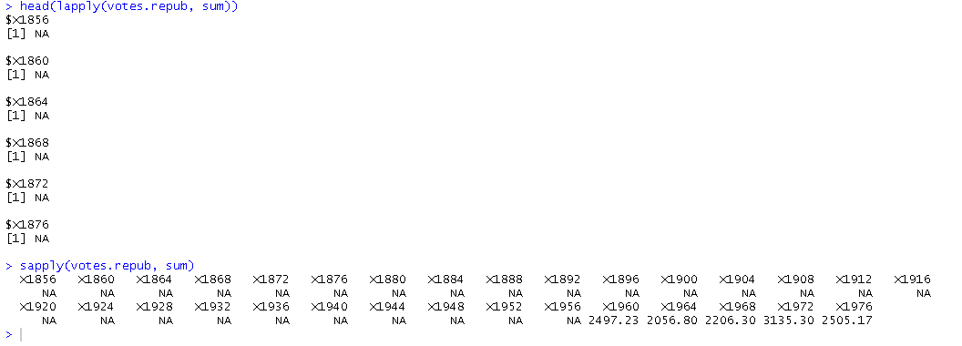
Функции lapply() и sapply ()

Slide 14
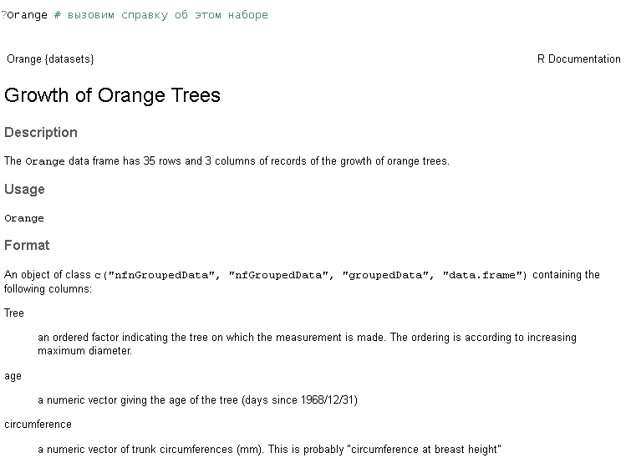
Функция tapply()
В статистике часто нужно разделять данные на группы и применять к ним определенную функцию.Посмотрим, как работает эта функция на примере набора «Orange».
Набор содержит три переменные:
номер дерева;
возраст дерева с 31.12.1968, в днях;
длина окружности ствола.

Slide 15
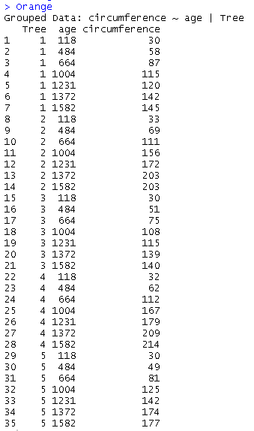
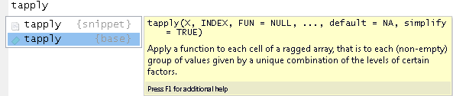
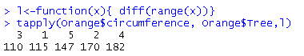
Обратим внимание, что измерения ствола дерева производились в одном и том же возрасте у всех деревьев
Предположим, мы хотим узнать, на сколько миллиметров изменился диаметр ствола с первой даты измерения, которая соответствует возрасту 118 дням до последней даты, соответствующей 1582 дням
Напишем функцию, которая эта делала бы, а затем применим ее к каждой подгруппе, определенной фактором ( Tree) 1, 2, 3, 4, 5 с помощью функции
tapply()1

Slide 16
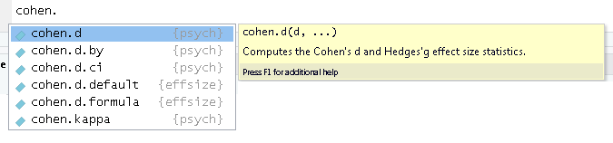
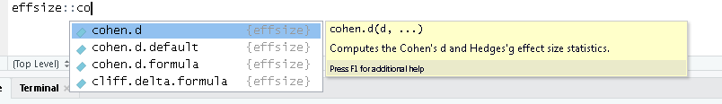
Что если у меня есть функции с одинаковым названием в разных пакетах ?
(они могут выполнять разные действия)
При вызове функции, R сначала производит поиск в global environment. И если находится функция, то первая выбирается она. Или R проходит search path и выбирает ту функцию, которую встречает первую на пути
С помощью «::» показываем R, из какого пакета нам нужна функция

Slide 17
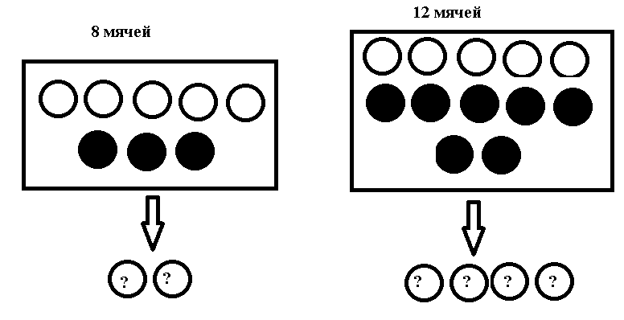
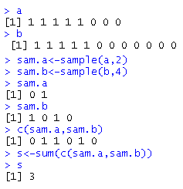
Монте-Карло симуляция
Проверим с помощью метода Монте-Карло теоретически рассчитанный результат
Вспомним задачу из курса «Теория вероятностей и математическая статистика».
Искали вероятность того, что ровно три мяча белые, при условии ,что из 1го ящика достаем 2
мяча, а из 2-го- 4 мяча. И получили ответ 0.36868
Проверим этот ответ с помощью метода Монте-Карло

Slide 18
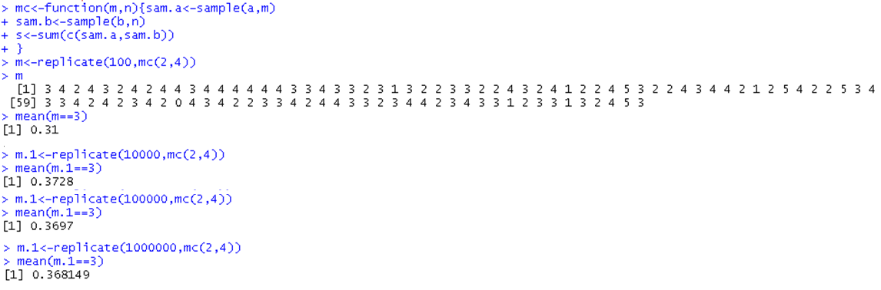
Теперь мы построим этот вектор очень много раз, посчитаем сумму и затем вычислим долю тех
значений, которые равны трем. Эта пропорция и будет вероятность того, что мы вытащим ровно
три белых мяча.

Slide 19
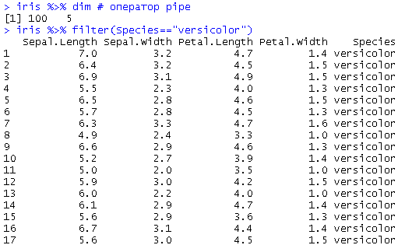
Что еще можно делать с наборами данных?
Пакет “dplyr”

Slide 20
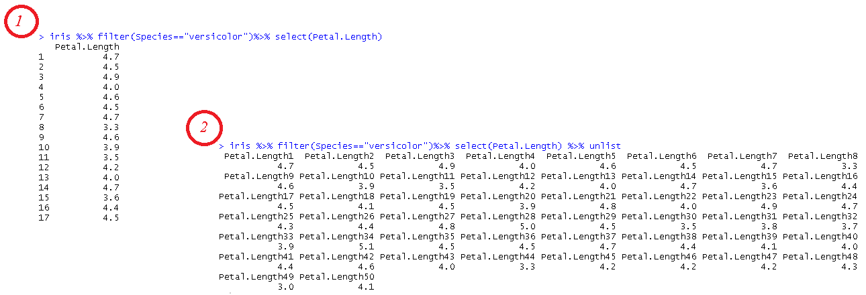

Slide 21
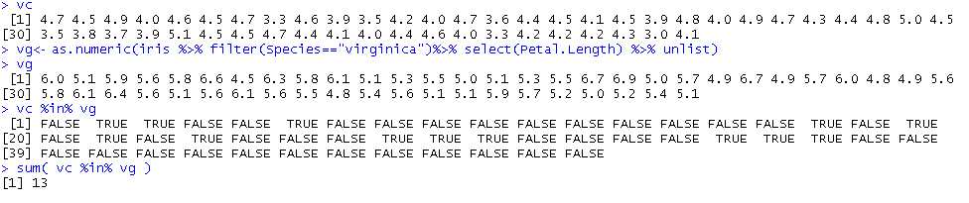
Сделаем то же самое, найдем длину лепестков , только для “virginica”. И с помощью оператора %in% посмотрим, сколько совпадений в длине лепестков двух разных видов цветка

Slide 22
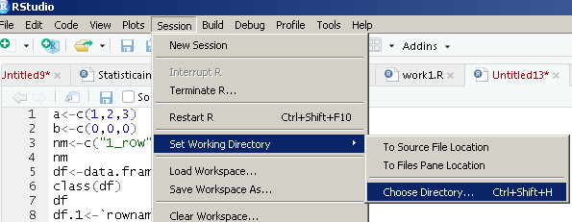
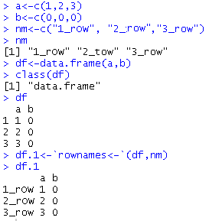
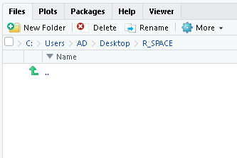
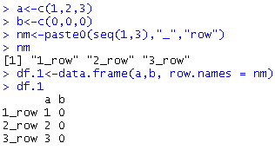
Сохраняем набор данных в формате csv
Создадим дата фрэйм:
Создадим папку, которая будет рабочей директорией:

Slide 23
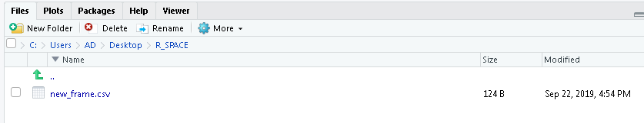
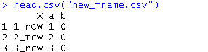
После запуска функции write.csv обновим окно, где отображалась папка (рабочая директория)
С помощью функции read.csv () можем прочитать этот файл

Slide 24
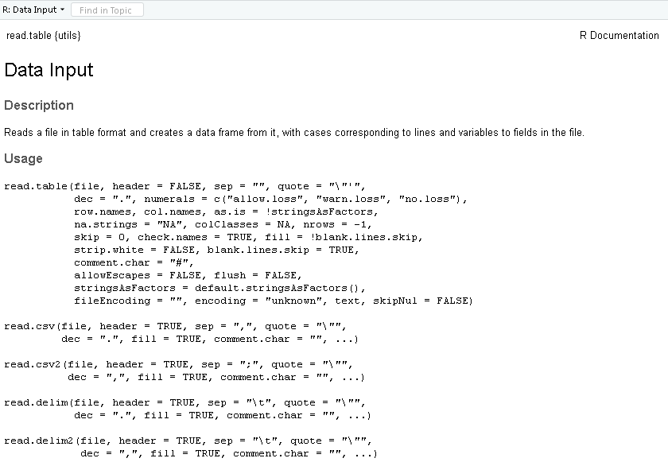

Slide 25
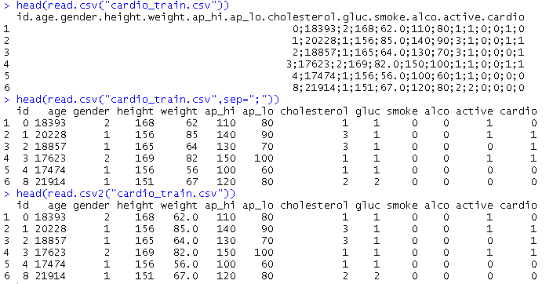
Функция read.csv () содержит множество аргументов. Рассмотрим некоторые из них
_________________________________________________________________
Набор данных https://www.kaggle.com/sulianova/eda-cardiovascular-data/data

Slide 26
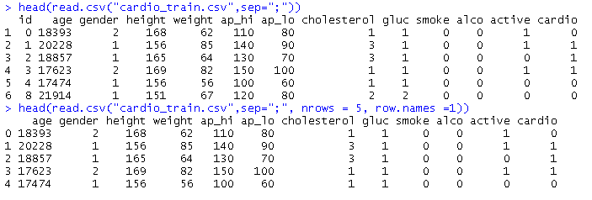
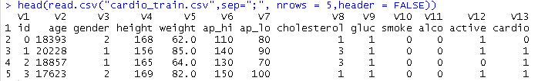
В качестве названия строк взяли первый столбец, причем первый столбец id исчез. Обратите внимание, что повторяющиеся значения в качестве наименования строк брать нельзя (например, столбец «active»)

Slide 27
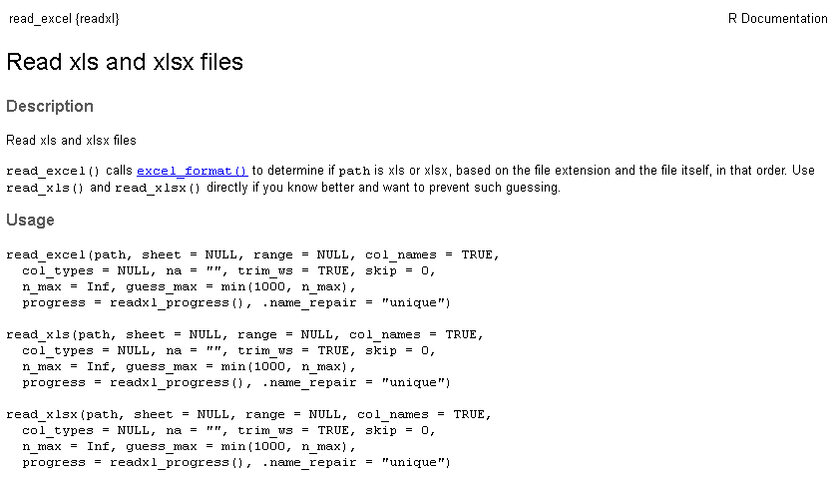
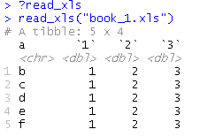
Импорт Excel файлов в R
Пакет «readxl»упрощает импорт Excel-данных в R. Этот пакет создан для работы с табличными данными

Slide 28
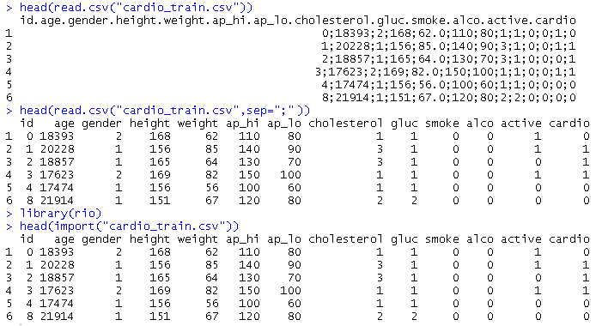
Целью пакета “Rio” сделать экспорт и импорт данных максимально простым.
Сравним базовую функцию read.csv() с функцией import() из пакета «rio»

Slide 29
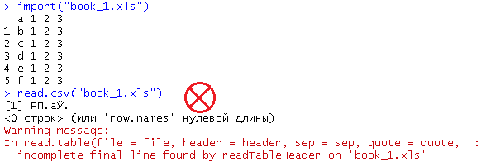
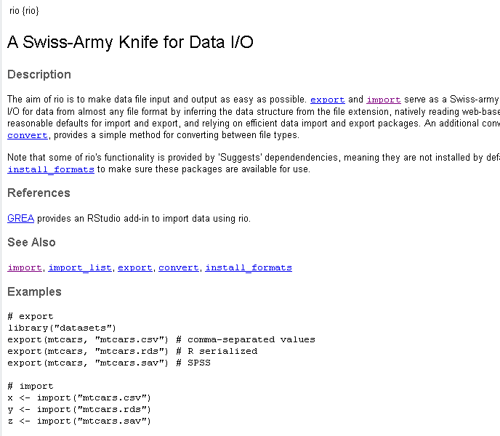

Slide 30
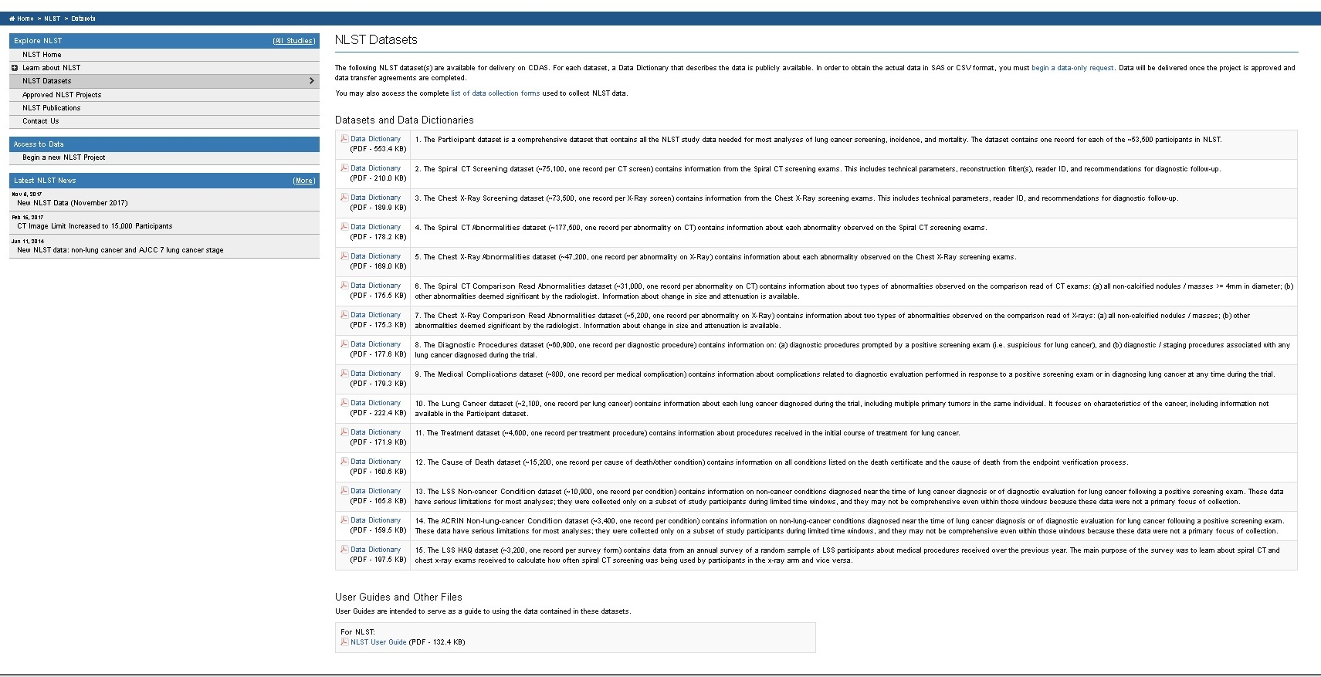
Импорт данных, взятых из интернет-ресурса и их обработка
https://biometry.nci.nih.gov/cdas/datasets/nlst/

Slide 31
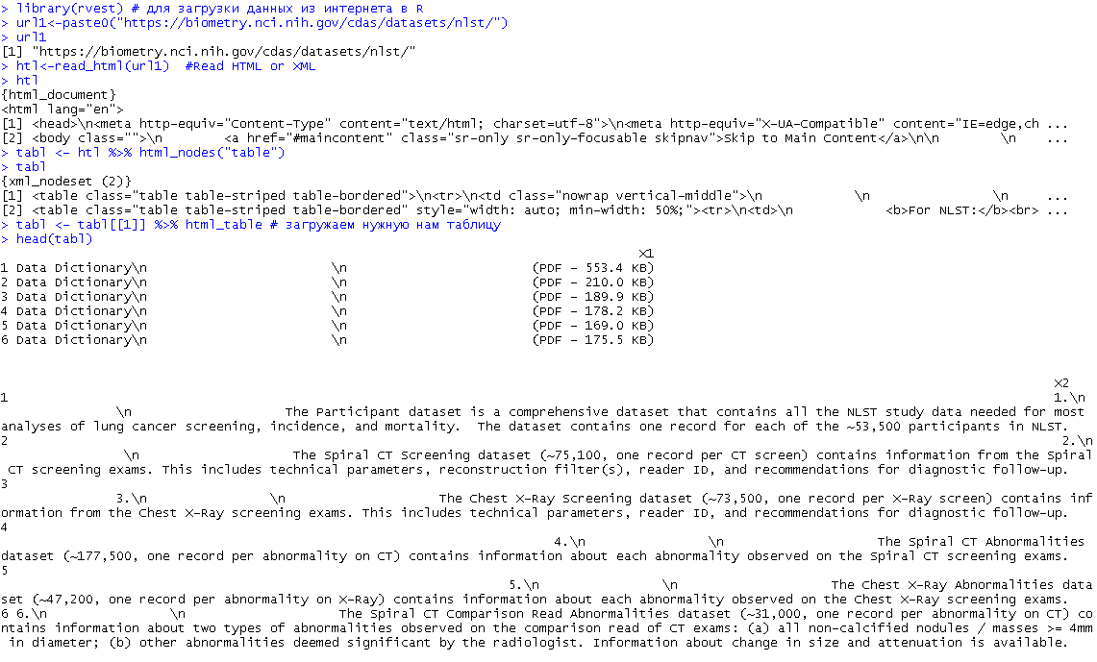

Slide 32
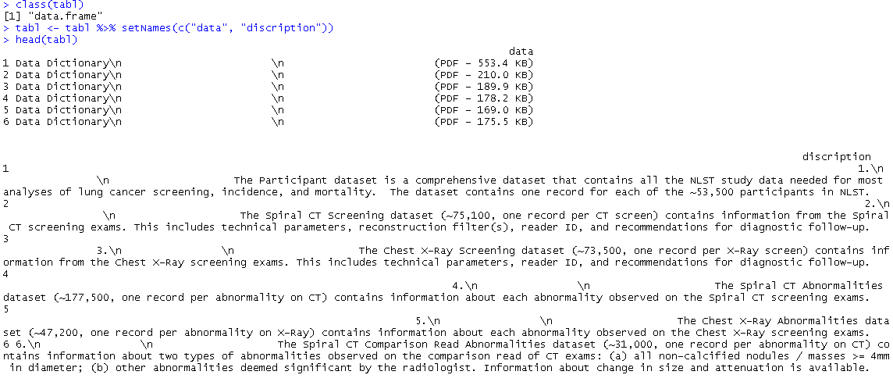

Slide 33
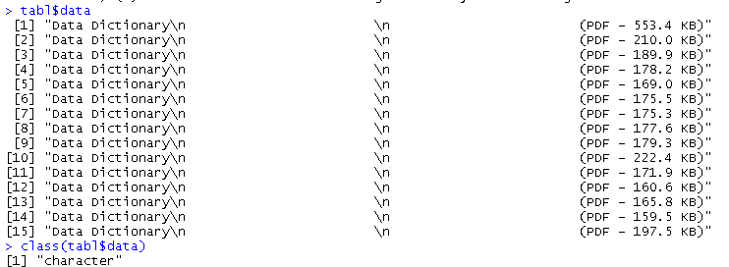
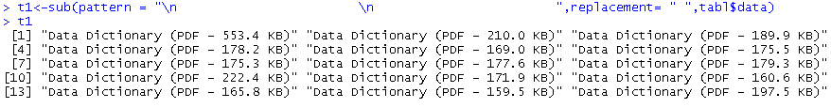
Рассмотрим отдельный столбец датафрэйма
Предположим, что нам нужно оставить только “Dictionary”

Slide 34
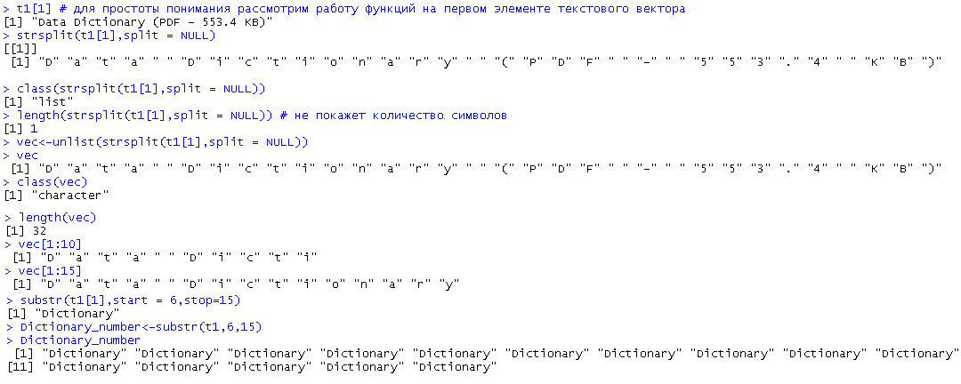

Slide 35
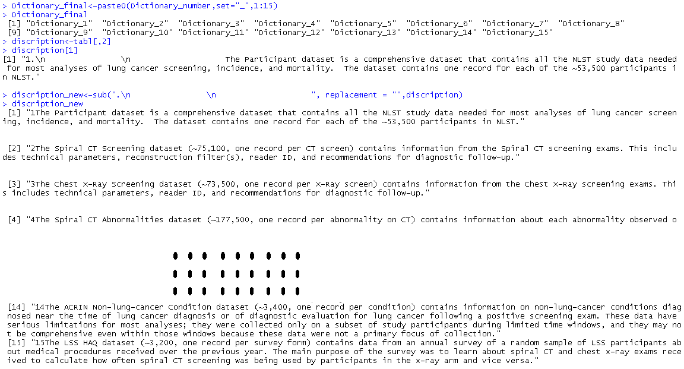

Slide 36
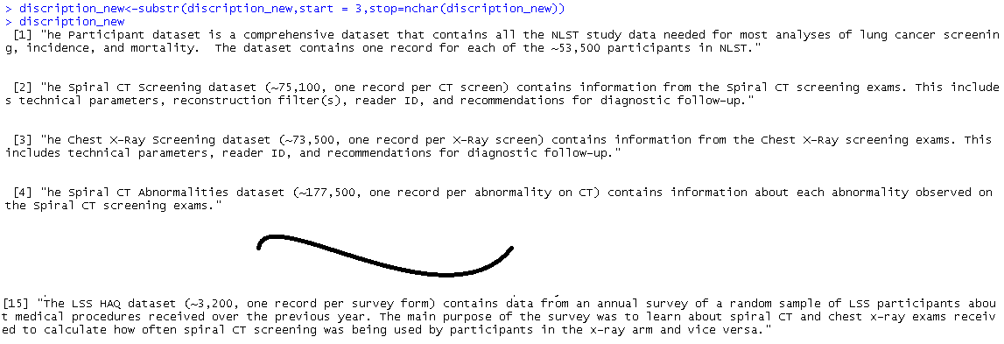

Slide 37
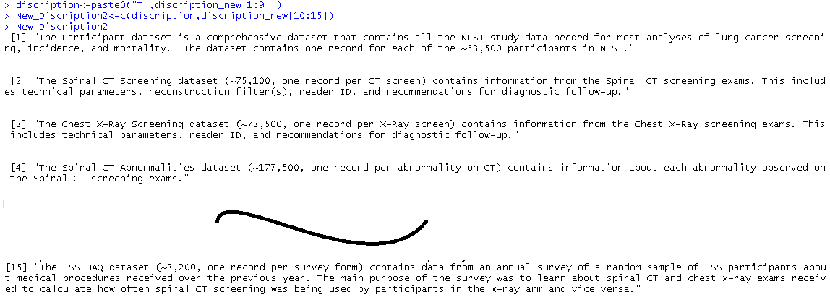

Slide 38

Новые обработанные переменные объединим в датафрэйм

Slide 39

Воспользуемся функцией data_frame из пакета dplyr
Эта функция делает данные читаемыми, легкими для восприятия

Slide 40
Итоги
1.Научились писать условие if else
2 Познакомились с полезными и простыми функциями, ifelse (), sapply(), tapply(), lapply()
3 Научились писать свою собственную функцию и использовать цикл for
4 Рассмотрели метод Монте- Карло
5 Познакомились с пакетом dplyr с его полезными функциями для подготовки данных
6 Научились сохранять и импортировать данные в R
7 На реальном примере импортировали данные в R из интернет – ресурса.
8Познакомились с инструментарием для работы с текстовыми данными

